Slide 1
AMBA 介紹

Slide 2
目錄
APB
AHB
AXI

Slide 3
Chapter 1
APB

Slide 4
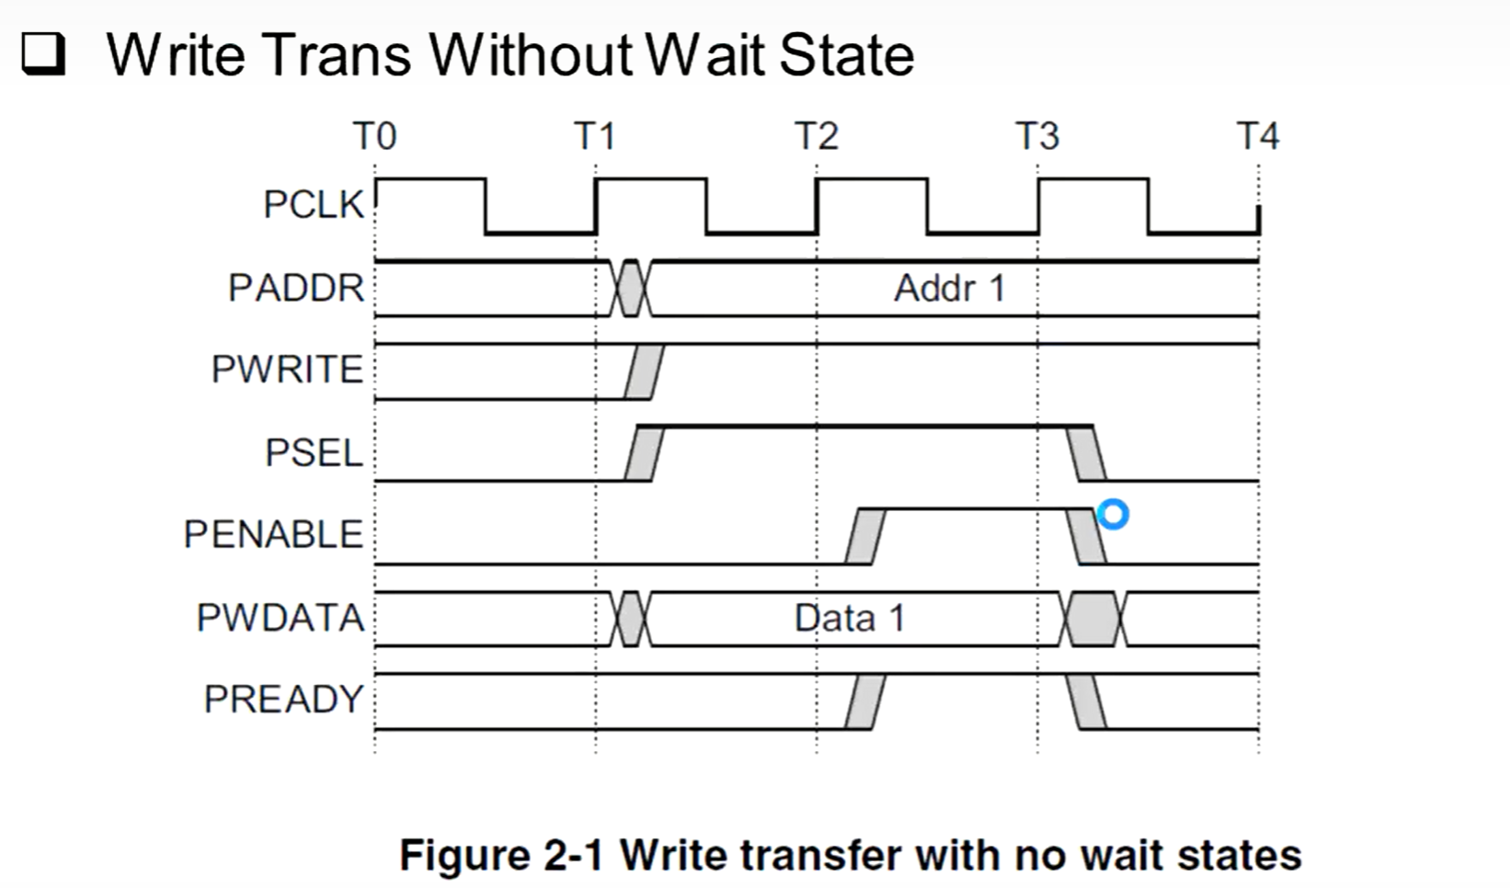
APB 訊號
PCLK : clock
PADDR : address
PWRITE : 讀寫控制訊號 寫為 1, 讀為 0
PSEL : SELECT
PENABLE : master 就緒 (必須比 PSEL 晚一個週期)
PWDATA : write時的BUS
PRDATA : read時的 BUS
PREADY : slave就緒

Slide 5
Write trans without wait state
當write時， 紅色框為 master 控制訊號 藍色框為 slave 控制訊號
當 PSEL, PENABLE, PREADY 三者同時為 1 時 開始進行寫入 操作

Slide 6
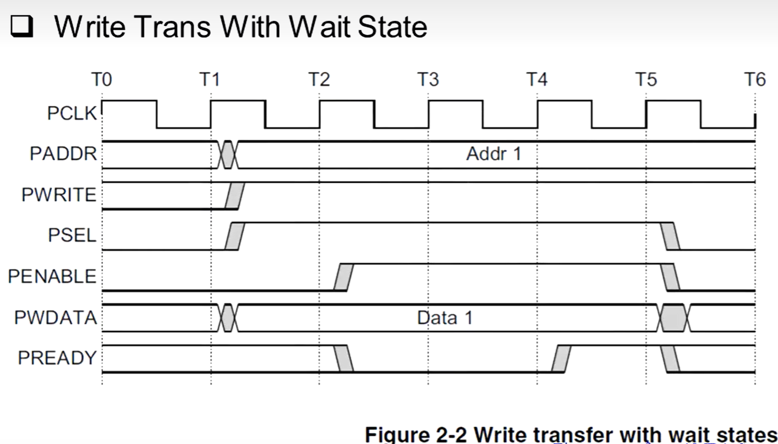
Write trans with wait state
當write時， 紅色框為slave還未就緒 (wait state)
等到 PREADY 為 1 時， 才開始寫入

Slide 7
Write trans with wait state
當write時， 紅色框為slave還未就緒 (wait state)
等到 PREADY 為 1 時， 才開始寫入

Slide 8
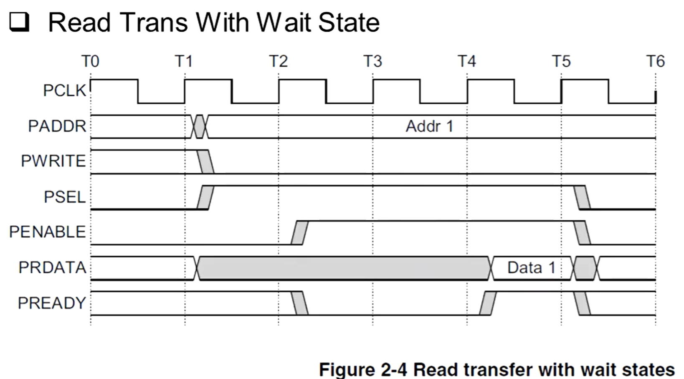
Read trans with wait state
當Read時， 紅色框為 master 控制訊號 藍色框為 slave 控制訊號
綠色框為slave還未就緒 (wait state)
當 PSEL, PENABLE, PREADY 三者同時為 1 時 開始進行讀取操作

Slide 9
Chapter 2
AHB

Slide 10
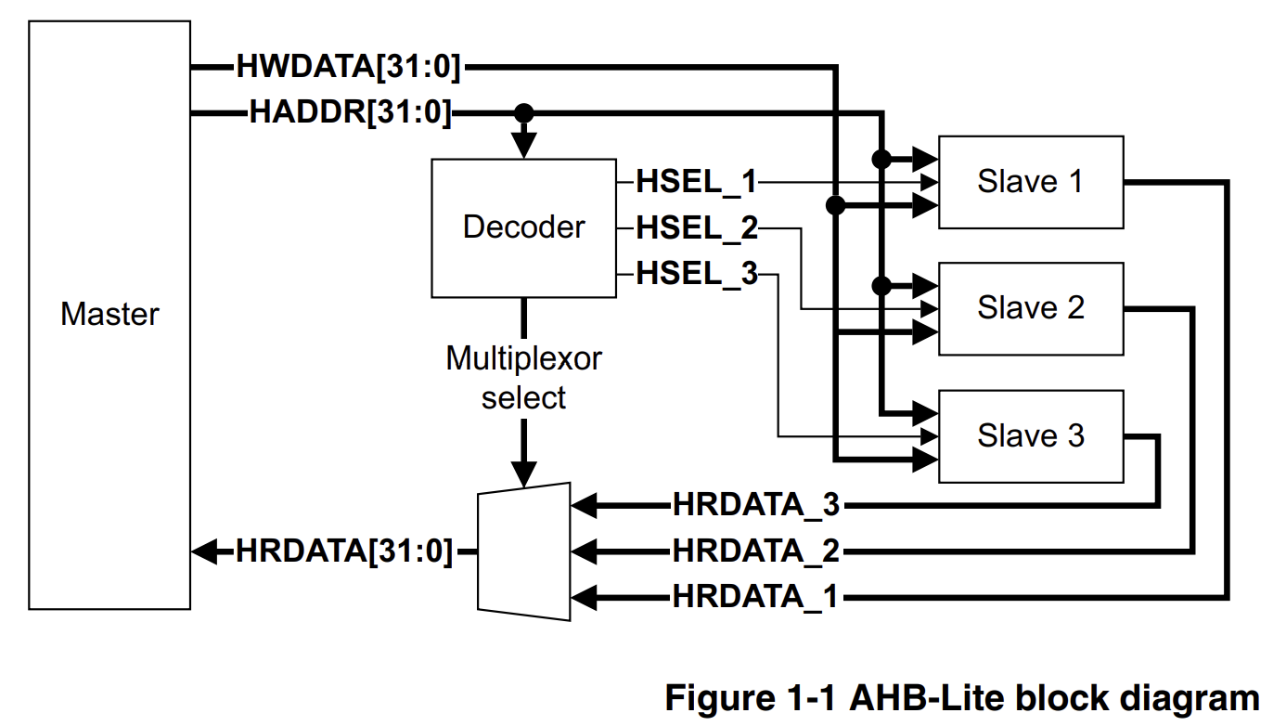
AHB introduction (1/4)
AHB-lite block diagram
AHB-Lite master
AHB-Lite slave
Decoder
Multiplexor

Slide 11
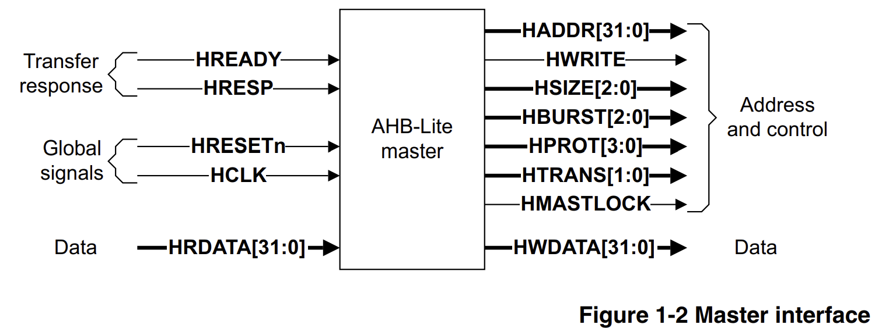
AHB introduction (2/4)
AHB-Lite master
分成
Global: clk & reset
Address phase: 由 address & control 組成
Data phase: 由 data & transfer response 組成

Slide 12
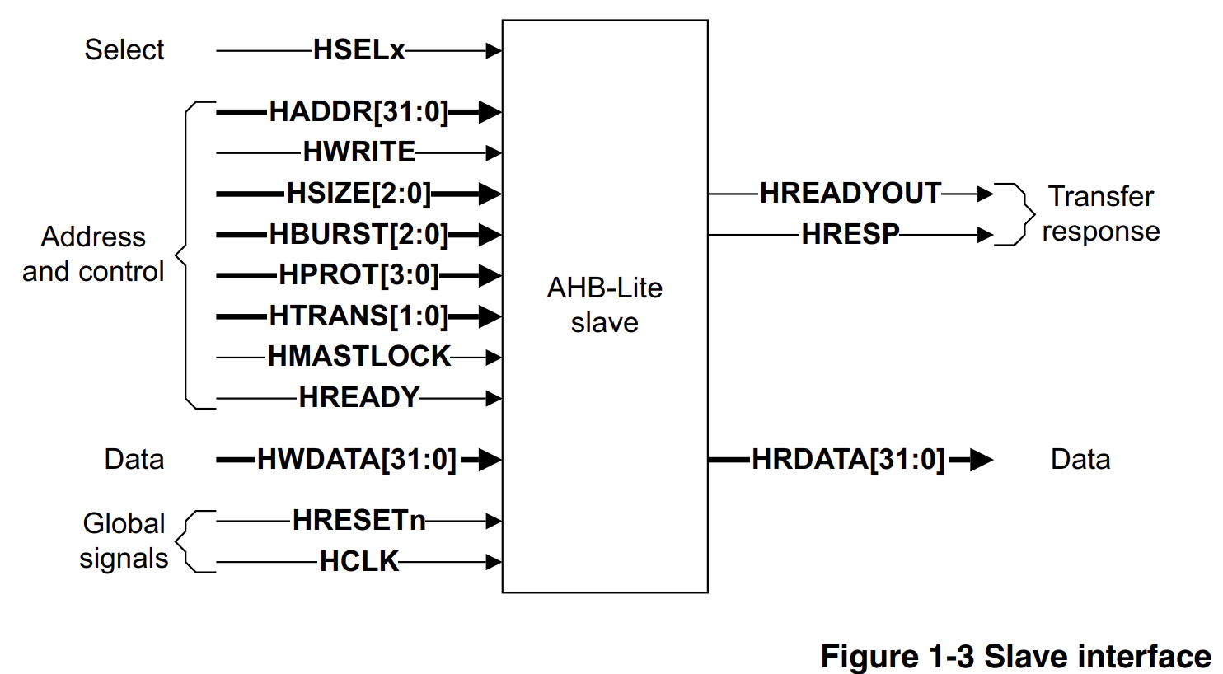
AHB introduction (3/4)
AHB-Lite slave
分成
Global: clk & reset
Address phase: 由 address & control 組成
Data phase: 由 data & transfer response 組成

Slide 13
AHB introduction (4/4)
Decoder
將 HADDR 解碼，產生各 slave 的 HSEL 信號
Multiplexor (MUX)
單 master 多 slave
MUX 把各 slave 的 HRDATA, HRESP 選擇後輸出到 master
MUX 把各 slave 的 HREADY_OUT 選擇後輸出到 master / slave
多 master 多 slave
單層（Single-Layer，匯流排仲裁器 bus arbiter）
MUX 將每個 master 的 address/control 訊號輸出到 slave
MUX 將每個 slave 的 hrdata、hresp 選擇後輸出到 master
MUX 將每個 slave 的 hready_out 選擇後輸出到 master/slave
多層（Multi-Layer，匯流排矩陣 bus matrix）

Slide 14
AHB Signal Descriptions (1/7)
Global signal
Master signal
Slave signal
Decoder signal
Multiplexor signal

Slide 15
AHB Signal Descriptions (2/7)
Global signal
Name | Source | Description
HCLK | Clock source | 整個系統的 Clock
HRESETn | Reset controller | 重置訊號

Slide 16
AHB Signal Descriptions (3/7)
Master signal
Name | Destination | Description
HADDR[31:0] | Slave and decoder | 32 bit 的 system address bus
HBURST[2:0] | Slave | burst type 表示此次傳輸是單次傳輸還是屬於burst傳輸。 系統支援固定長度的突發傳輸，包含 4、8 和 16 個 beats。 burst傳輸可以是遞增（incr）或循環（wrap）方式。 也支援長度不定的遞增式burst傳輸。
HMASTLOCK | Slave | 當此訊號為高電位（HIGH）時， 表示目前的傳輸是屬於一個 locked sequence 的一部分。 不能讓其他master來存取此slave。 表示目前的傳輸序列是不可分割的， 因此必須在處理其他傳輸之前優先完成。
HPROT[3:0] | Slave
HSIZE[2:0] | Slave

Slide 17
AHB Signal Descriptions (4/7)
Master signal
Name | Destination | Description
HTRANS[1:0] | Slave | 表示目前傳輸的類型（transfer type），可能的類型包括： • IDLE（閒置） • BUSY（忙碌） • NONSEQUENTIAL（非連續傳輸） • SEQUENTIAL（連續傳輸）
HWDATA[31:0] | Slave | 寫入的data
HWRITE | Slave | 此訊號表示傳輸的類別。 當為高電位（HIGH）時，表示為寫入傳輸 當為低電位（LOW）時，則表示為讀取傳輸

Slide 18
AHB Signal Descriptions (5/7)
Slave signal
Name | Destination | Description
HRDATA[31:0] | Multiplexor | 在讀取操作期間，讀取資料匯流排（read data bus）將資料從選定的slave傳送到多工器（multiplexor）。 多工器接著再將該資料傳送給master
HREADYOUT | Multiplexor | 當 HREADYOUT 訊號為高電位（HIGH）時，表示匯流排上的一筆傳輸已經完成。 此訊號也可以被拉低（LOW）以延長傳輸的時間。
HRESP | Multiplexor | 傳輸回應訊號（transfer response）在經過多工器後， 會提供master關於傳輸狀態的額外資訊。 當 HRESP 訊號為低電位（LOW）時，表示傳輸狀態為 OKAY（正常）。 當 HRESP 訊號為高電位（HIGH）時，表示傳輸狀態為 ERROR（錯誤）。

Slide 19
AHB Signal Descriptions (6/7)
Decoder signal
Name | Destination | Description
HSELx | Slave | 每個 AHB-Lite slave 都有自己的slave選擇訊號 HSELx， 此訊號用來表示當前的傳輸是針對該被選取的slave。 當slave初次被選中時，它也必須監控 HREADY 的狀態，以確保前一筆匯流排傳輸已經完成，才能對當前傳輸作出回應。 HSELx 訊號是由位址匯流排進行組合邏輯解碼（combinatorial decode）後產生的。

Slide 20
AHB Signal Descriptions (7/7)
Multiplexor signal
Name | Destination | Description
HRDATA[31:0] | Master | Read data bus, selected by the decoder.
HREADY | Master and slave | 當 HREADY 訊號為高電位時，表示先前的傳輸已完成 這個訊號會通知master和所有slave。
HRESP | Master | Transfer response, selected by the decoder.

Slide 21
AHB Transfers (1/)
Basic transfers
Transfer types
Locked transfers
Transfer size
Burst operation
Waited transfers
Protection control

Slide 22
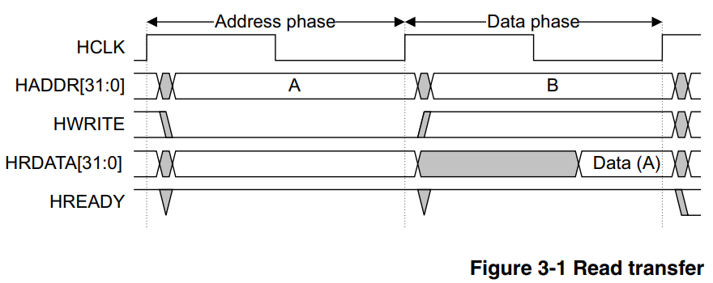
AHB Transfers (2/)
Basic transfers – Read
Master 發 Read CMD 給 slave (Master 對 Slave 做讀取)
HWRITE = LOW
Address Phase
當 HREADY = 1 時， HADDR (A) 被接收
Data Phase
當下一個週期 HREADY = 1 時，
A 的 Data 放上 HRDATA 回傳給 master

Slide 23
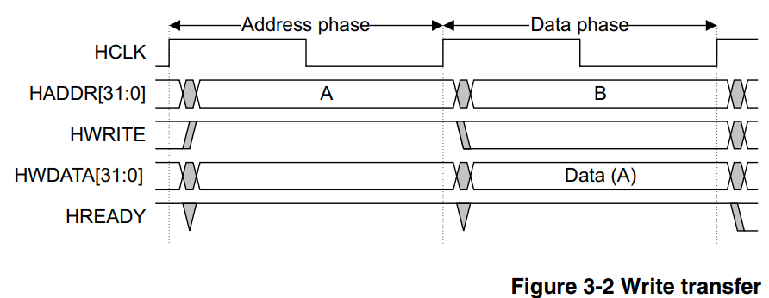
AHB Transfers (3/)
Basic transfers – Write
Master 發 Write CMD 給 slave (Master 對 slave 做寫入)
HWRITE = HIGH
Address Phase
當 HREADY = 1 時， HADDR (A) 被接收
Data Phase
當下一個週期 HREADY = 1 時，
A 的 Data 放上 HWDATA 傳給 slave

Slide 24
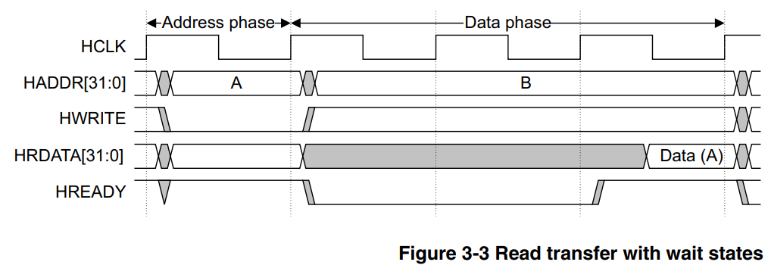
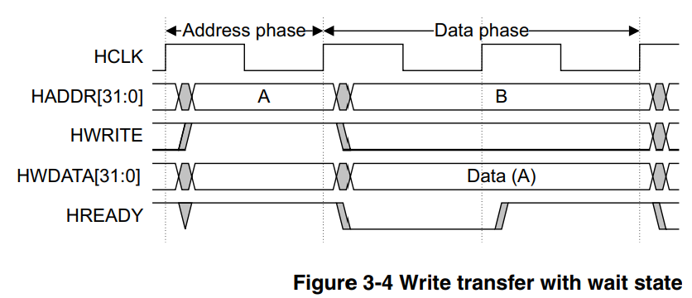
AHB Transfers (4/)
Basic transfers – wait state
Slave 如果還沒準備好 可以使用 HREADY_OUT 拉 LOW，來達成 wait 效果

Slide 25
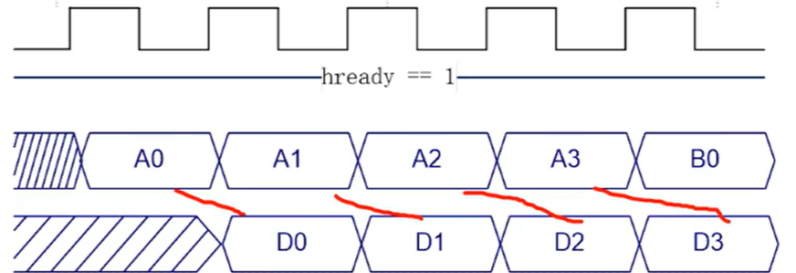
AHB Transfers (5/)
Basic transfers – seq transfer
ADDR
DATA

Slide 26
AHB Transfers (6/)
Transfer types
傳輸類型可根據 HTRANS 訊號的控制，分為四種類型
HTRANS[1:0] | Type | Description
b00 | IDLE | 表示不需要進行資料傳輸。 當master不想執行資料傳輸時，會使用 IDLE 傳輸。 建議主裝置在結束一個 locked 傳輸時，以 IDLE 傳輸作為終止。slave在接收到 IDLE 傳輸時，必須提供 0 wait state 的 OKAY 回應，並且忽略該次傳輸。
b01 | BUSY | BUSY 傳輸類型允許master在burst過程中插入idle cycles。 這種傳輸表示master將繼續進行突發傳輸，但下一次的傳輸無法立即開始。 當主裝置使用 BUSY 傳輸類型時，位址和控制訊號必須反映突發中下一筆傳輸的內容。 只有長度未定義（ex: INCR）的burst才允許以 BUSY 傳輸作為突發的最後一個週期。 slave在接收到 BUSY 傳輸時，必須始終提供 0 wait state 的 OKAY 回應，並且忽略該次傳輸。
B10 | NONSEQ | 表示單筆傳輸或是burst的第一筆資料傳輸。 此時的位址與控制訊號與前一次傳輸無關。 在匯流排（bus）上的單筆傳輸會被視為長度為 1 的burst，因此其傳輸類型為 NONSEQUENTIAL。
b11 | SEQ | burst中其餘的傳輸為 SEQUENTIAL 類型，這些傳輸的位址與前一次傳輸有關聯。

Slide 27
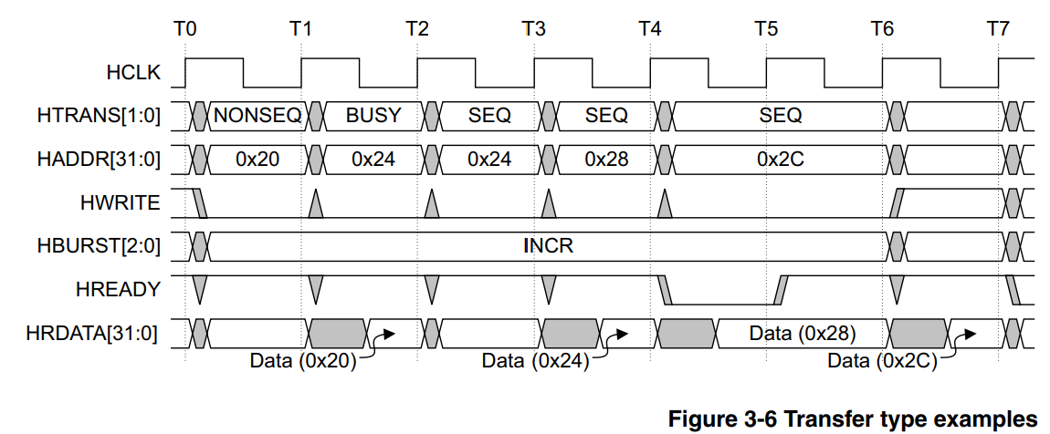
AHB Transfers (7/)
Transfer types – example waveform
T0 – T1: 一個 burst 的第一個 CMD 的 HTRANS 一定是 NONSEQ
T4 – T5: 由於 slave 還沒準備好，所以HREADY 拉 LOW，來做 wait state
如果 master 還沒準備好的話， 在 NONSEQ – SEQ 與 SEQ – SEQ 之間可以加入任意個 BUSY

Slide 28
AHB Transfers (8/)
Transfer types - 整理
一個 beat RW 操作，分為 address phase & data phase
HREADY 驅動總線週期推進
Slave 靠拉低 HREADY_OUT 在 data phase 插入 wait state
Master 靠 HTRANS = BUSY 來插入 wait cycle

Slide 29
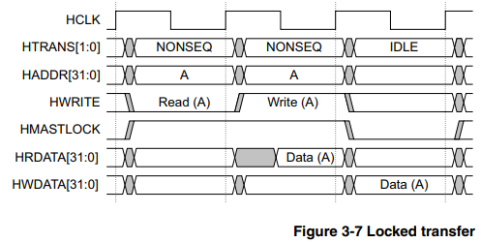
AHB Transfers (9/)
Locked transfers
如果master 需要進行 locked 存取，則必須同時拉高 HMASTLOCK 訊號。 此訊號告知所有slave，目前的傳輸序列是不可分割的，因此必須在處理任何指令之前優先完成。
Lock 開始:
master: HMASTERLOCK = 1 && HREADY = 1
Slave: HMASTERLOCK = 0 && HSEL = 1 && HREADY = 1
Lock 結束:
HMASTERLOCK = 0 && HREADY = 1
locked transfer 結束時，建議在最後插入一個 IDLE

Slide 30
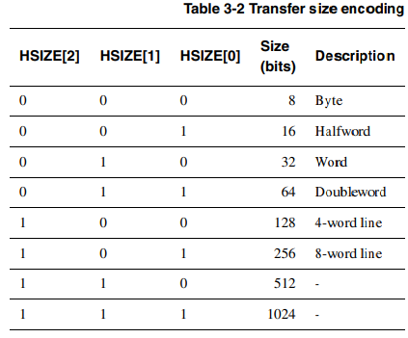
AHB Transfers (10/)
Transfer size
HSIZE[2:0] 表示資料傳輸的大小
代表每一 beat 傳輸的數據量為多少 bit (ex: 當 HSIZE[2:0] = 1，代表此次傳輸，一次傳 16 bits 換句話說 DATA bus (32bits) 上的資料有 16 bits 是有效的)

Slide 31
AHB Transfers (11/)
Burst operation
Burst 筆數由 HBURST 控制，傳輸大小由 HSIZE 控制
支援以下Burst類型
單筆 (SINGLE)
遞增不定長Burst (INCR):
存取的是連續的位址位置，突發中每次傳輸的位址會比前一次遞增。
遞增定長 Burst (INCR 4, 8, 16)
包裝式Burst (WRAP 4, 8, 16):
當跨越某個位址邊界時，位址會自動回繞（wrap around）。
位址邊界的計算方式為：beats * HSIZE

Slide 32
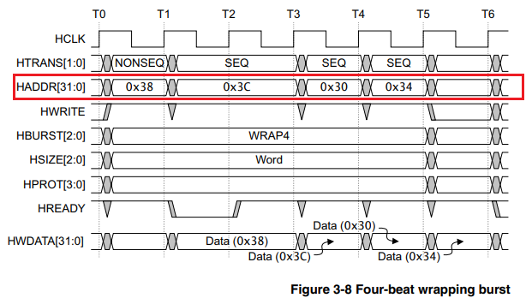
AHB Transfers (12/)
Burst operation – example
WRAP4
因為是 HBURST = 4 beat 且 HSIZE = 4 bytes (WORD)， 位址邊界為 4 *4 = 16 bytes，所以 HADDR 在 0x3C 之後會繞回 0x30

Slide 33
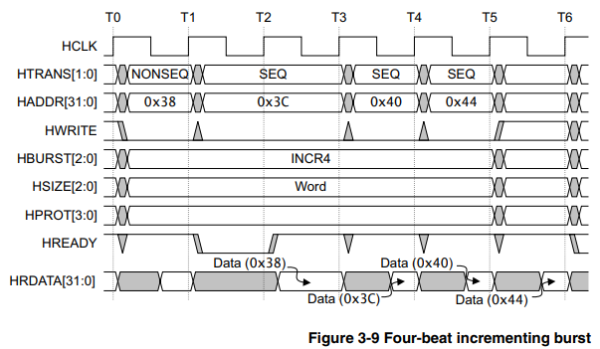
AHB Transfers (13/)
Burst operation – example
INCR4

Slide 34
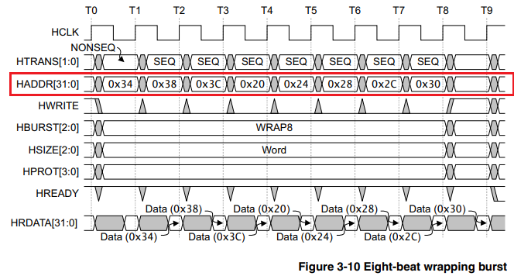
AHB Transfers (14/)
Burst operation – example
WRAP8
因為是 HBURST = 8 beat 且 HSIZE = 4 bytes (WORD)， 位址邊界為 8 *4 = 32 bytes，所以 HADDR 在 0x3C 之後會繞回 0x20

Slide 35
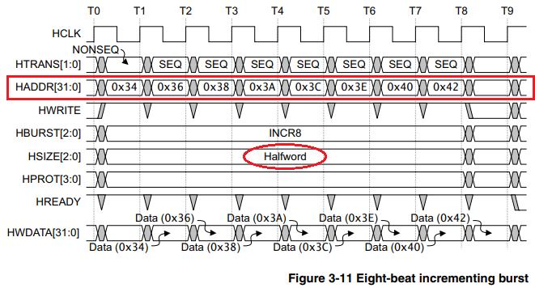
AHB Transfers (15/)
Burst operation – example
INCR8
因為HSIZE = 2 bytes (Half WORD)，所以HADDR 每筆加 2

Slide 36
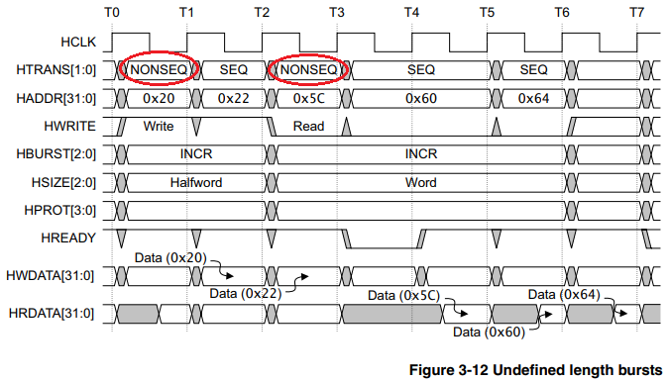
AHB Transfers (16/)
Burst operation – example
INCR
在每筆新的 Burst 開頭， HTRANS 需要下 NONSEQ 來區分不同筆 BURST

Slide 37
AHB Transfers (17/)
Burst operation
Burst termination after a BUSY transfer
當Burst開始後，若master繼續下一筆傳輸前需要更多時間，則可以插入 BUSY 傳輸。
在 不定長度Burst (INCR)中，master可能插入 BUSY 傳輸，然後決定不再進行後續資料傳輸。 在這種情況下，主裝置可以接著發出 NONSEQ 或 IDLE 傳輸，藉此有效地終止該不定長度突發傳輸。
禁止master在下列固定長度突發傳輸結尾時使用 BUSY 傳輸
遞增式：INCR4、INCR8、INCR16
包裝式：WRAP4、WRAP8、WRAP16
這些固定長度的Burst必須以 SEQ 傳輸作為結束
此外，在 SINGLE Burst之後，master不得立即發出 BUSY 傳輸，而應該接著發出 IDLE 或 NONSEQ 傳輸

Slide 38
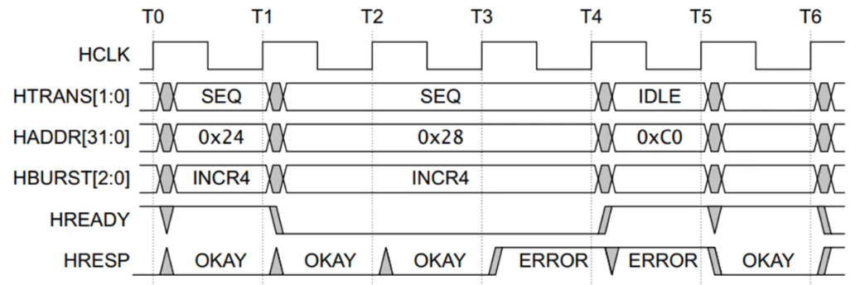
AHB Transfers (18/)
Burst operation
Early burst termination
如果slave回傳 ERROR 回應，master可以選擇取消該Burst中剩下的傳輸筆數。
但這不是強制要求， master也可以選擇繼續執行剩下的傳輸。
若master未完成該次Burst，也不需要在下次存取該slave時重新建立或補齊該Burst 。 (ex: 如果master只完成了一個 8 筆Burst中的前三筆，那麼在下次對該slave進行存取時，不需要補完剩下的五筆傳輸)
Slave 發 Error 必須為兩個周期

Slide 39
AHB Transfers (19/)
Waited transfers
當Slave需要更多時間來提供資料或取樣資料時，會利用 HREADY 訊號 插入等待狀態 (wait states)
Transfer type (HTRANS) changes during wait states
當slave正在要求插入等待狀態 (wait states) 時，master不得改變傳輸類型 (HTRANS)， 除非符合以下情況
IDLE transfer
BUSY transfer (固定長度burst)
BUSY transfer (不固定長度burst)
Address (HADDR) changes during wait states
當slave正在要求插入等待狀態 (wait states) 時，master只能變更位址一次， 除非符合以下情況的說明
During an IDLE transfer
After an ERROR response

Slide 40
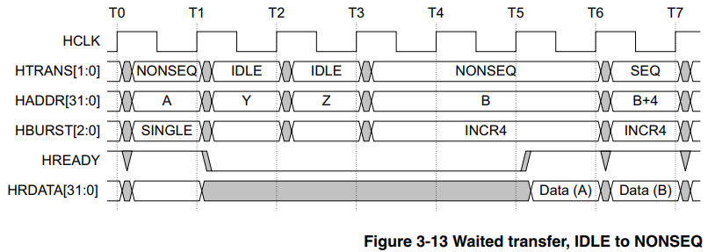
AHB Transfers (20/)
Waited transfers
Transfer type (HTRANS) changes during wait states
IDLE transfer
在等待中的傳輸期間 (即 HREADY 為 LOW 時)，允許master將傳輸類型從 IDLE 改為 NONSEQ。
一旦 HTRANS 變為 NONSEQ， master必須保持 HTRANS 不變，直到 HREADY 為 HIGH，表示傳輸完成。

Slide 41
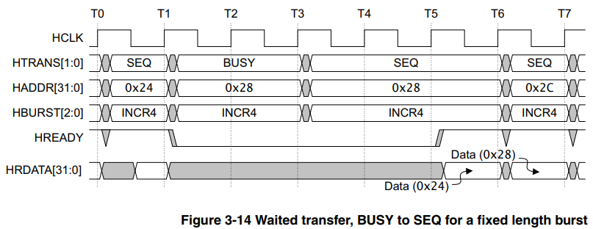
AHB Transfers (21/)
Waited transfers
Transfer type (HTRANS) changes during wait states
BUSY transfer (固定長度burst)
在固定長度burst的等待期間 (即 HREADY 為 LOW 時)，master允許將傳輸類型從 BUSY 變更為 SEQ。
一旦 HTRANS 變為 SEQ，主裝置必須保持 HTRANS 不變，直到 HREADY 為 HIGH，表示該次傳輸完成。

Slide 42
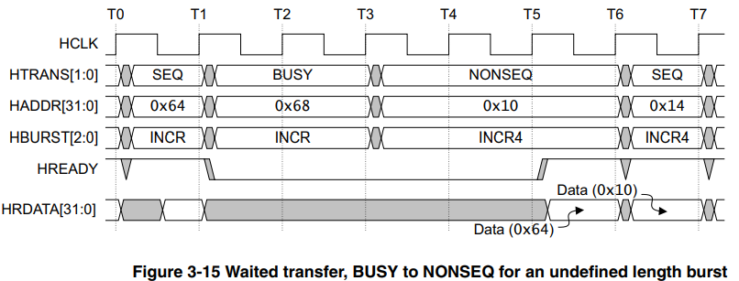
AHB Transfers (22/)
Waited transfers
Transfer type (HTRANS) changes during wait states
BUSY transfer (不固定長度burst)
在不定長度burst (INCR) 的等待期間（即 HREADY 為 LOW 時），master可以將傳輸類型從 BUSY 改為任意其他類型。
若改為 SEQ 傳輸，則突發傳輸繼續進行。
若改為 IDLE 或 NONSEQ 傳輸，則前一個burst終止，換成新的burst 。

Slide 43
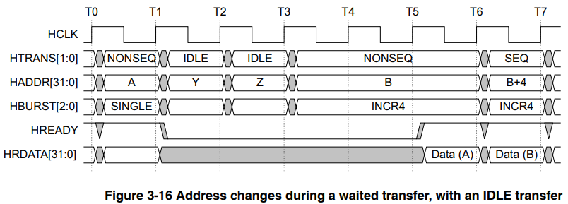
AHB Transfers (23/)
Waited transfers
Address (HADDR) changes during wait states
During an IDLE transfer
在等待中的傳輸期間，master可以變更 IDLE 傳輸的位址。
但當 HTRANS 傳輸類型從 IDLE 變為 NONSEQ 時， master必須將位址保持不變， 直到 HREADY 為 HIGH（表示傳輸完成）。

Slide 44
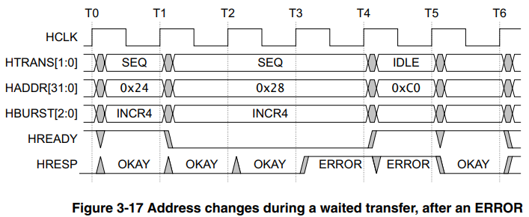
AHB Transfers (24/)
Waited transfers
Address (HADDR) changes during wait states
After an ERROR response
在等待中的傳輸期間，如果slave回應 ERROR，則當 HREADY 為 LOW 時，主裝置允許變更位址。

Slide 45
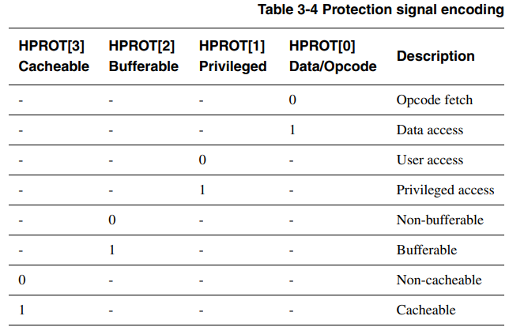
AHB Transfers (25/)
Protection control
保護控制訊號 HPROT[3:0] 提供了有關匯流排存取的額外資訊，主要是供具有某種存取保護機制的模組使用。
這些訊號可用來表示該次傳輸是否為：
指令擷取 (opcode fetch) 或 資料存取(data access)
特權模式 (privileged mode) 或 使用者模式(user mode) 的存取

